Slide 1
ПРЕЗЕНТАЦИЯ
по теме
«Адаптивная школа
Е.А. Ямбурга».
Троняева К.В.

Slide 2
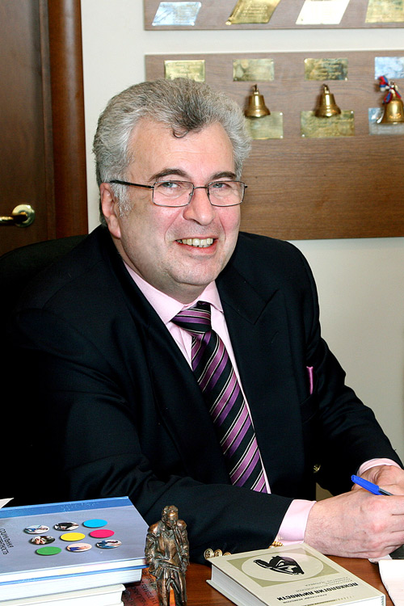
Адаптивная школа – это школа, где каждый ребёнок независимо от своих способностей и индивидуальных особенностей УСПЕШЕН»
(Е. Ямбург)

Slide 3
Основные принципы системы образования в адаптивной модели
4. Принцип непрерывности и преемственности образования в системе “Школа-детский сад”
1. Гуманизация
3. Принцип
индивидуализации, дифференциации и
мобильности
образовательного
пространства
2. Принцип единства культурного и образовательного пространства, основанного на исторических традициях
5. Принцип демократизации образования

Slide 4
Гуманизация образования означает, что в центре образовательного пространства находится ребенок, его здоровье, свободное развитие личности, уважение личности ребенка, достоинства; доверие к нему; принятие его личных целей, запросов и интересов; воспитание гражданственности и любви к Родине. В основу образовательного процесса положен приоритет общечеловеческих ценностей.
Основным критерием деятельности педагогического коллектива новой модели образовательного учреждения является критерий развития личности детей, подростков.
Гуманизация образования направлена на поворот образования к целостной картине мира: мира культуры, мира человека; на очеловечивание знания;
на формирование гуманитарного
и системного мышления.

Slide 5
Принцип единства культурного и образовательного пространства, основанного на исторических традициях (как базы гармонизации национальных отношений).
Принцип индивидуализации, дифференциации и мобильности образовательного пространства. В основу принципа положен общедоступный характер образования в соответствии с индивидуально-возрастными особенностями ребенка, дифференциацией построения учебно-воспитательного процесса и разноуровневой образовательной подготовкой учащегося.
Принцип развивающего, деятельностного образования. Развитие личности ребенка, происходит в процессе специально организованной учебно-познавательной деятельности. В процессе этой деятельности ребенок осваивает не только знания, умения, навыки, но и приобретает опыт их самостоятельного добывания и применения как основного принципа жизнедеятельности. Знания, умения и навыки становятся средством развития личности каждого учащегося.

Slide 6
Принцип непрерывности и преемственности образования в системе “Школа-детский сад” означает такое построение социоэкологического пространства, когда ребенок, подросток учится, осознает жизненную необходимость постоянного обновления образования.
Принцип демократизации образования предполагает формирование иной, отличной от авторитарной культуры педагогических взаимоотношений, в основу которых положена система сотрудничества взрослого и ребенка, воспитателя, учителя и администрации образовательного учреждения.

Slide 7
Основные задачи адаптивной модели
Обеспечить научно-практическое построение процесса и содержания учебно-воспитательной деятельности в рамках непрерывного образования и преемственности в работе детского сада и школы.
Разработать и включить комплексную программу социолого-медико-психолого-педагогического обеспечения развития детей и подростков.
На основе опытных данных науки и результатов исследований по всестороннему развитию личности обеспечить индивидуальную траекторию развития детей и подростков.
Объединить внеклассное и внешкольное пространства образования в единую систему социоэкологического образовательного пространства модели.

Slide 8
Разработать программы по оказанию детям, учащимся и их семьям дополнительных услуг.
Разработать системы мер по повышению профессионального потенциала педколлектива в основании содержания образования, новых психолого-педагогических технологий и способности работать в экспериментальном и инновационном режиме.
Строить социоэкологическое пространство образования модели на основе новых требований к содержанию образования и новых психолого-педагогических технологий.
Осуществлять управление образовательным учреждением на основе современных управленческих технологий и их освоения педколлективом.
Сформулированные задачи конкретизируются на каждой ступени образования.

Slide 9
Структура адаптивной модели
В основу реализации задач “Школа-детский сад” положено ступенчатое построение системы образования.
I ступень:
Дошкольное образование в детском саду
(дети от 4 до 5 лет);
школа раннего развития
(дети, проживающие на закрепленном микроучастке, не посещающие детский сад, от 4 до 5 лет).
II ступень:
Начальное обще образование:
1 - 4 классы (дети с 6 до 9 лет)
На этой ступени образования предусмотрены классы возрастной нормы, развивающего обучения (система А.В. Занкова) и классы компенсирующего обучения.

Slide 10
III ступень:
Основное общее образование :
5 - 9 классы (подростки с 10 до 14-15 лет).
IV ступень:
Среднее (полное) образование:
10-11 классы.
На этой ступени предусмотрены
следующие виды классов:
В зависимости от готовности и выявленных индивидуальных особенностей учащихся, с учетом условий экспериментальной модели выделяются классы:
классы опережающего обучения;
возрастные нормы для детей, способных усвоить учебные программы без особых затруднений;
общеобразовательного уровня;
классы педагогической поддержки, в которых учатся дети, требующие коррекции режима учебно-воспитательного процесса и компенсации физического и психического здоровья.
опережающего развития;
индивидуальное обучение.

Slide 11
Вся деятельность внешкольных образовательных учреждений строится в соответствии с принципами социологической образовательной системы и направлена на решение основных задач модели.
В структуру модели включены:
1. Социолого-медико-психолого-педагогическая служба по оказанию образовательных услуг детям, подросткам и их родителям, педколлективу.
2. Научно-исследовательские лаборатории дидактики и психологии по разработке экспериментальных программ и оценки результатов экспериментальной и инновационной деятельности.

Slide 12
Специфические особенности адаптивной школы полного дня
адаптация образовательного процесса к ученику и его индивидуальным особенностям;
небольшой коллектив учащихся, позволяющий эффективно реализовывать индивидуальный и дифференцированный подходы, индивидуально-групповое расписание;
«полный день» взаимодействия учителя и учащегося (9.00 – 16.00);
обеспечение комфортных условий для школьника (двухразовое питание, прогулки, обширная система дополнительного образования, психолого-медицинское обслуживание и др.);
здоровьесберегающая среда для участников УВП;
участие родителей через попечительский совет в софинансировании УВП и материально - технической базы школы

Slide 13
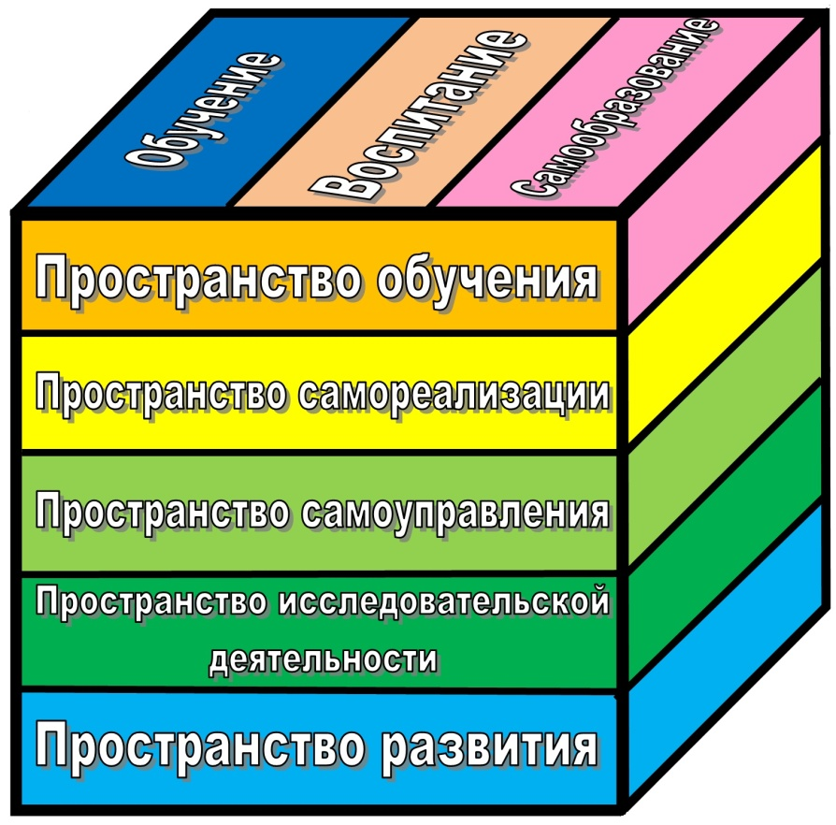
Пространства адаптивной школы полного дня

Slide 14
Пространства адаптивной школы полного дня
Самореализация
Исследовательская деятельность
Самоуправление
Обучение
Образование

Slide 15
Особенности управления
небольшой педагогический коллектив, позволяющий педагогу занимать различные управленческие позиции – учителя, воспитателя, администратора;
работа школы одновременно в двух режимах – функционирования и развития;
привлечение к управлению школой родителей как обязательное и необходимое условия деятельности школы;
создание системы детского самоуправления школы как реализация демократического принципа управления и самоорганизация обучающимися своей жизни в школе.

Slide 16
ШКОЛА ЯМБУРГА
Официальное название этого государственного
среднего учебного заведения - Центр образования N 109 г. Москвы. А
неофициальное, на котором лежит печать личности, укладывается в два слова.
За прошедшие годы ее директор стал доктором педагогических наук, заслуженным учителем РФ, членом-корреспондентом Российской академии
образования и вообще сделался знаменит.
Сама же школа из экспериментальной площадки,
где обкатывалась адаптивная модель
(приспособление учебной системы к возможностям и потребностям учеников, а не
наоборот), превратилась в многопрофильный центр образования: детский сад, начальные классы,
гимназия, лицей, классы
педагогической коррекции...

Slide 17
ЦО N 109 знаменит в первую очередь как колыбель адаптационной модели школы (самому заведению уже 27 лет). То есть школы, где методы работы с учениками, формы обучения и подходы к организации учебного процесса подбираются в зависимости от того, какие дети учатся в том или ином конкретном классе. Не ребенок адаптируется в школе, а школа готова подстраиваться под него, исходя из его особенностей. Как результат - разноуровневая система обучения, дающая возможность каждому ученику реализоваться. Сегодня в центре образования 237 педагогов и 2020 учеников. При нем действуют театральная студия, школа художественных ремесел и даже парикмахерская (персонал - сами учащиеся). Однако директор Ямбург говорит: "Я совсем не считаю, что мы схватили бога за бороду. Нам еще работать и работать".

Slide 18
Главные принципы адаптивной школы - ориентация в первую очередь на особенности ребенка (как психические, так и физические), гибкий подход к обучению и отсутствие жесткого отбора на входе. Теоретически сюда принимают независимо от материального положения семьи. И независимо от определенных отклонений (кроме особо тяжелых случаев, так называемого контингента спецшкол-интернатов), которые где-то посчитали бы недопустимыми. "Чем раньше мы выявим нарушения (например, дисграфию или дислексию), тем вероятнее, что к школе мы ребенку поможем прийти в норму", - объясняет Евгений Ямбург. Поэтому собеседования, в том числе и с психологом, здесь проводят не для того, чтобы не взять, а для того, чтобы определить объем предстоящей работы.
На практике предпочтение отдают
все же жителям
близлежащих
районов.

